Slide 1
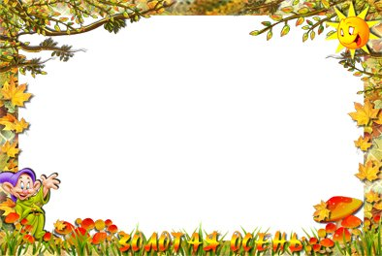
ОСЕНЬ.
Если на деревьях листья пожелтели,
Если в край далекий птицы улетели,
Если небо хмурое, если дождик льется,
Это время года осенью зовется.
М. Ходякова

Slide 2
Сентябрь-первый месяц осени. Его еще называют - Хмурень. Погода начинает хмуриться, от того и имя такое у месяца - Хмурень. Неспешными шагами подходит осень. Еще много будет солнечных дней, но временами затягивает дождь. Верхушки деревьев покрывает легкая позолота, опадают пожелтевшие листья и наступает славная пора теплых деньков - бабье лето.

Slide 3
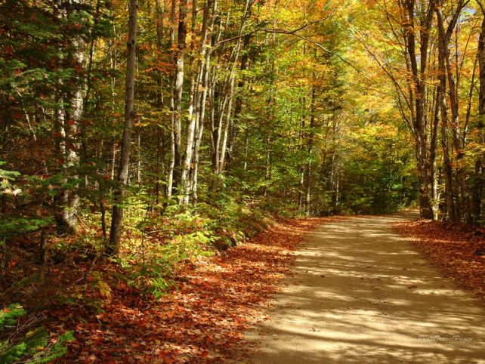

Slide 4
Октябрь-второй месяц осени. В народе его еще называют - Грязник. Начинается месяц с периода золотой осени. Если в первую половину октября лес предстает во всей своей красе золотой осени, то со второй половины месяца листья быстро опадают, заряжают дожди, а земля становится сырой и грязной. Вот и название месяцу - Грязник.

Slide 5
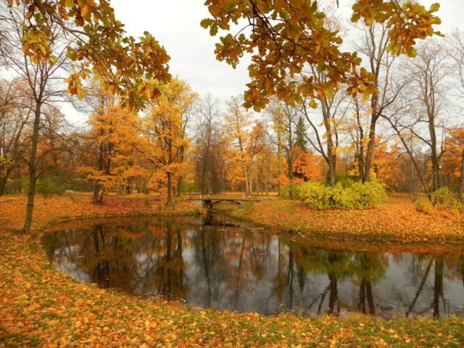

Slide 6
Ноябрь- последний месяц осени. Его в народе называют - Листогной. Холодно становится , все чаще заряжает мелкий без передышки дождь, затягиваются туманы. Название у месяца - Листогной, потому что деревья сбрасывают свои последние листья. Погода, особенно, кажется холодной с дождем и мокрым снегом. Природа готова к зиме. Вот-вот и ляжет снег.

Slide 7
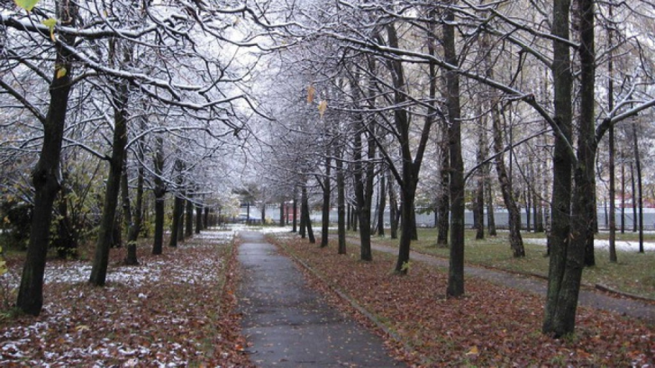

Slide 8
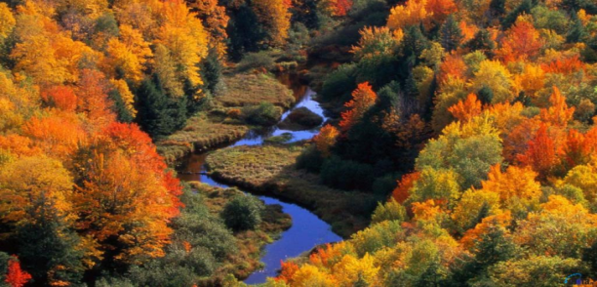
Осенью листья на деревьях
начинают менять свой цвет. Из зеленых они превращаются в красные, желтые, багряные потому, что с наступлением этого времени года солнышко светит все меньше, и им не хватает солнечного света, чтобы оставаться зелеными.
Вот такой разноцветный лес бывает осенью!

